Slide 1
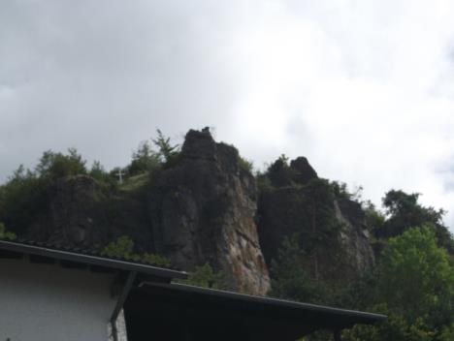
Die Vulkaneifel
MINT-AG 5
vom 18-19.07.2011
In die Vulkaneifel

Slide 2
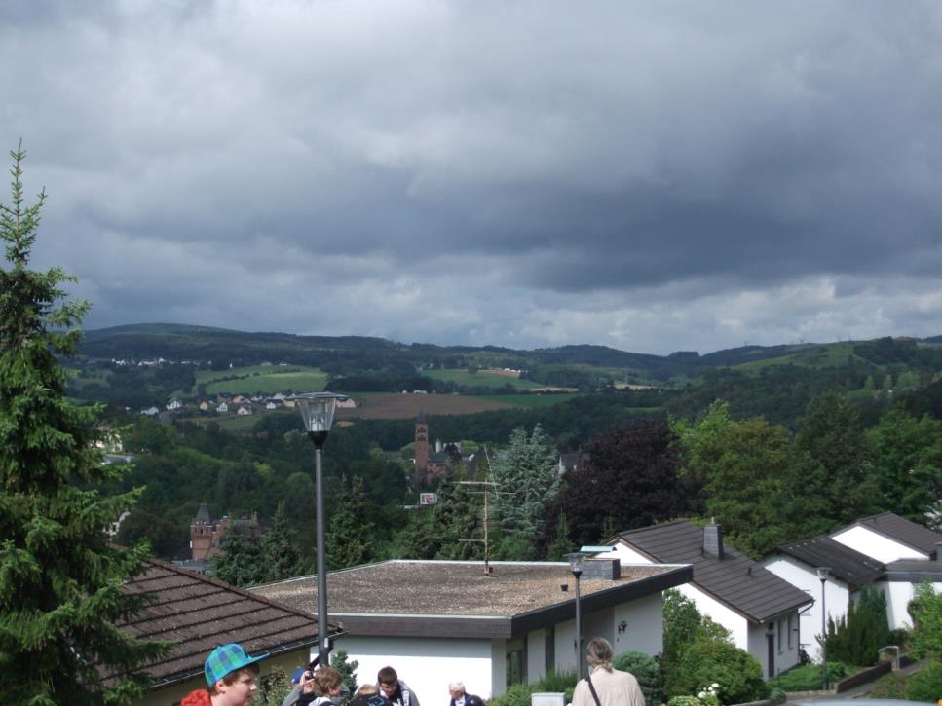
Die Ankunft in Gerolstein 18.07.11
Und los geht’s mit der Wanderung .

Slide 3
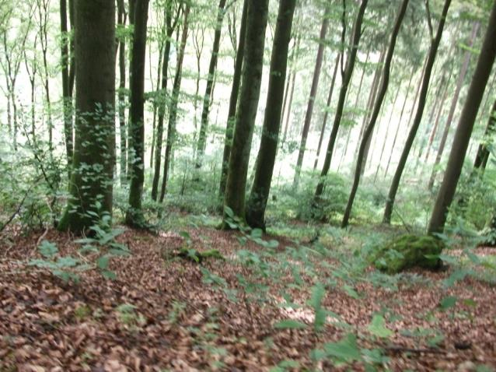
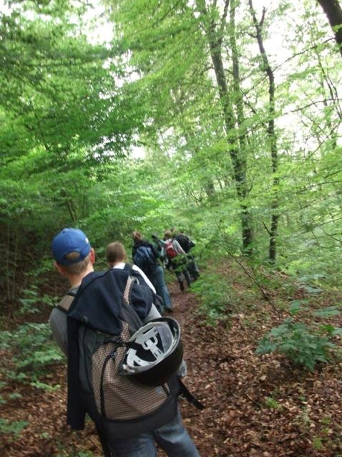
Durch den Wald 18.07.11
Der Weg
Der Abgrund

Slide 4
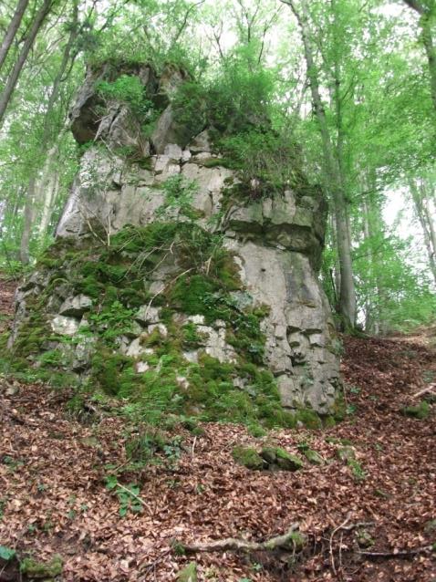
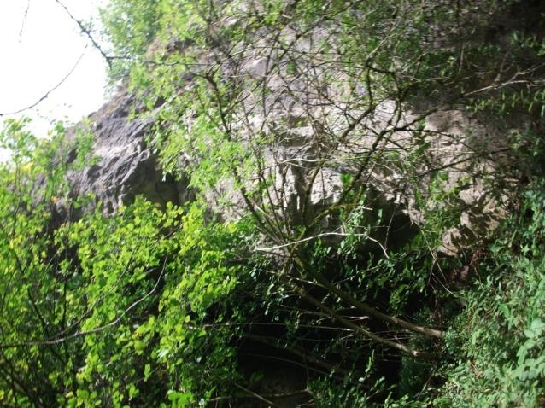
Die Berge auf dem Weg 18.07.11

Slide 5
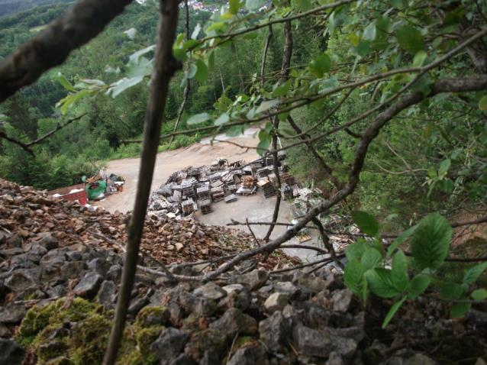
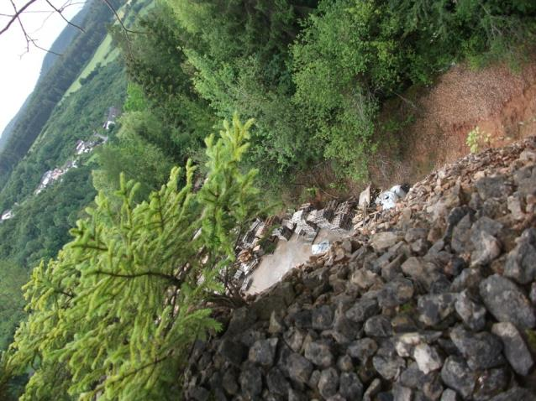
Zwei Bergwerke 18.07.11

Slide 6
Ab in die Jugendherberge , essen und ins Zimmer

Slide 7
Und schon geht’s schlafen

Slide 8
19.07.2011 weiter geht's
Wandern und und und

Slide 9
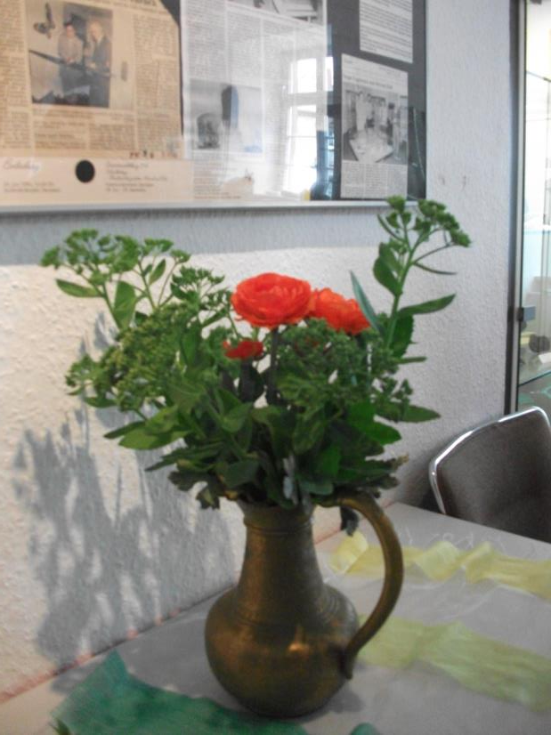
Im Naturkundemuseum 19.07.11

Slide 10
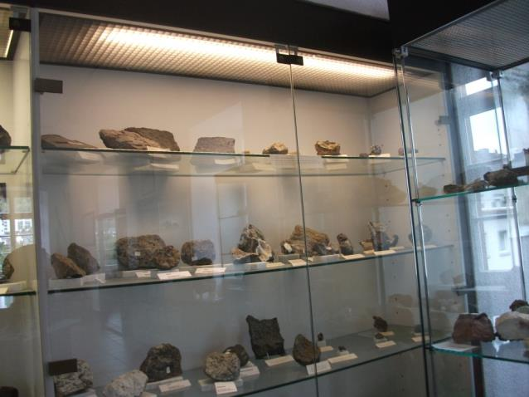
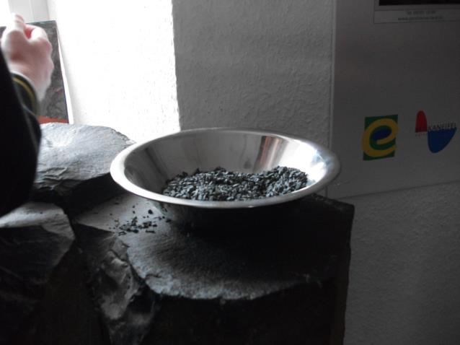
So sieht es von drinnen aus 19.07.11
Die Vitrine
Die Asche

Slide 11
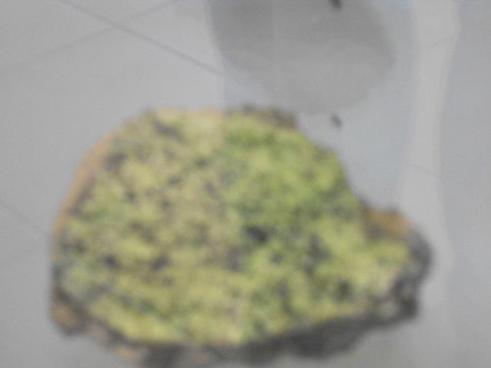
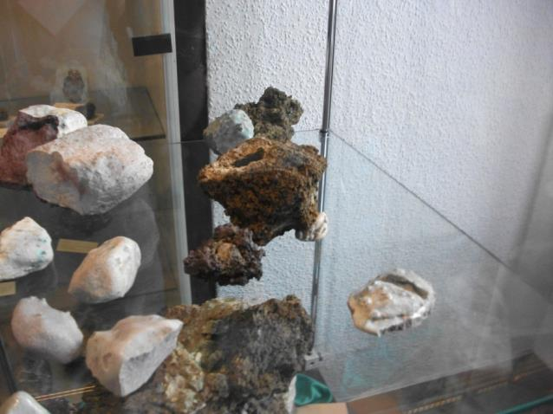
Olivin und mehr Steine in der Vitrine 19.07.11

Slide 12
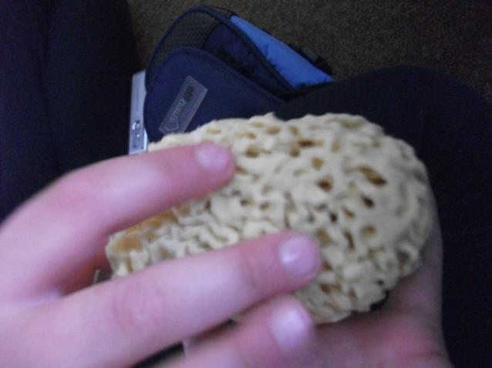
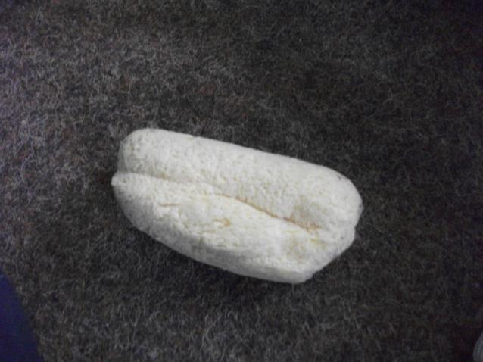
Unsere Meeresschwämme am 19.07.11

Slide 13
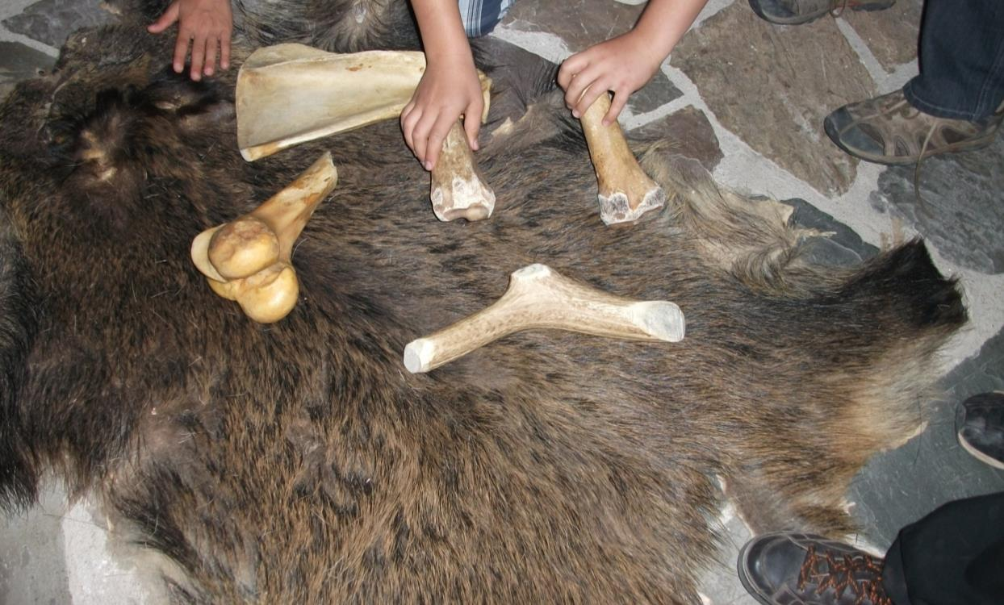
Das Mittelalter am 19.07.11

Slide 14
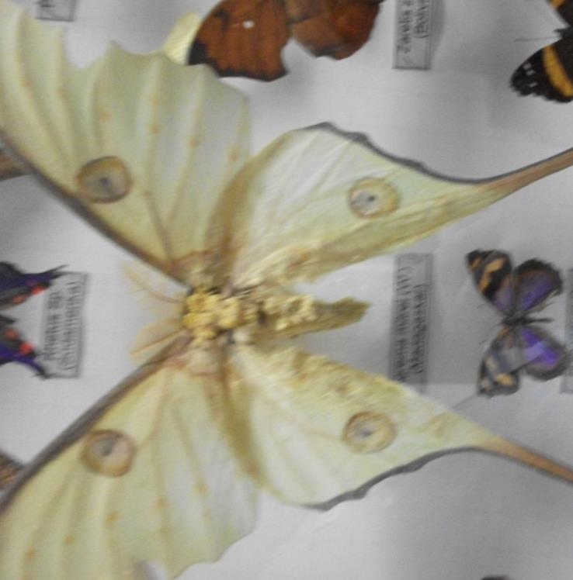
So viele Schmetterlinge

Slide 15
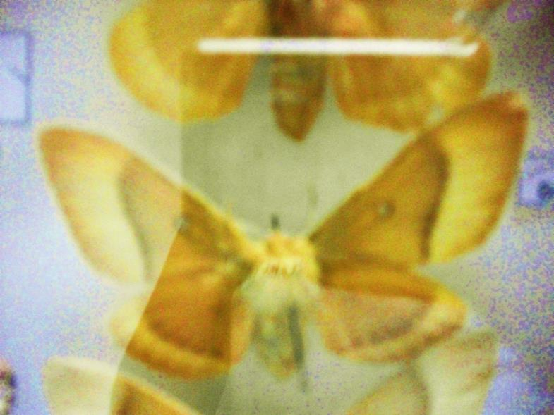
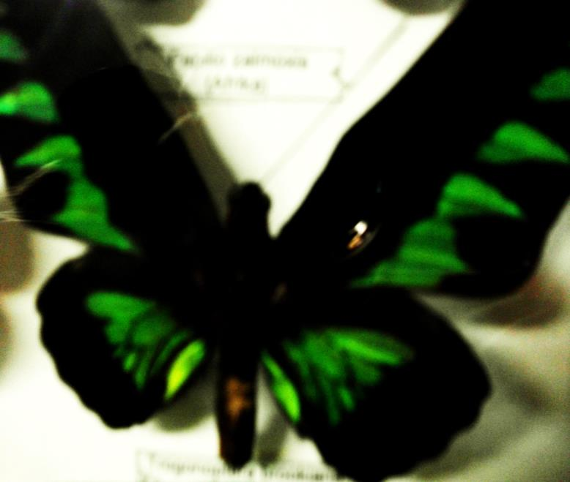

Slide 16
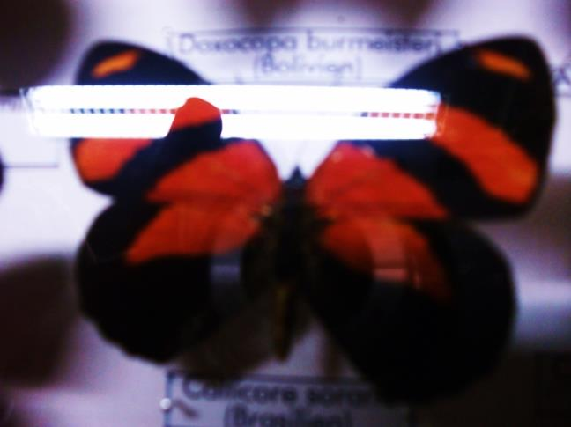
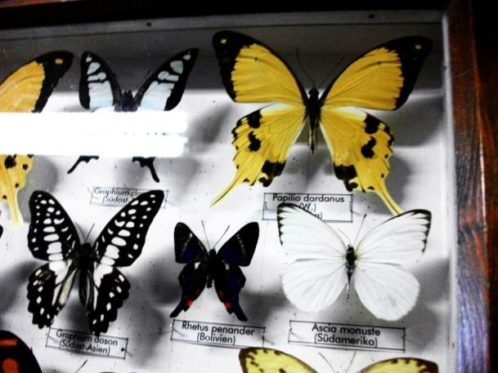
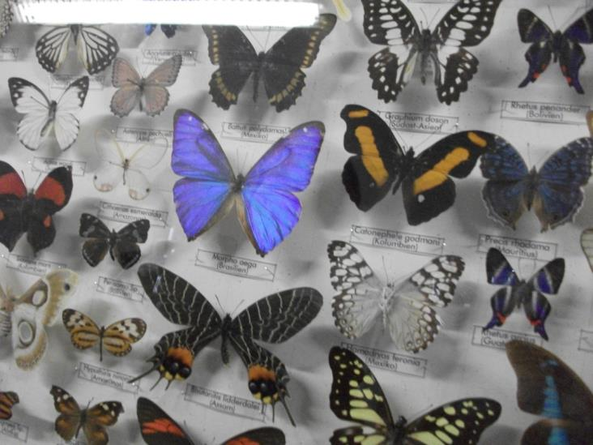


Slide 17
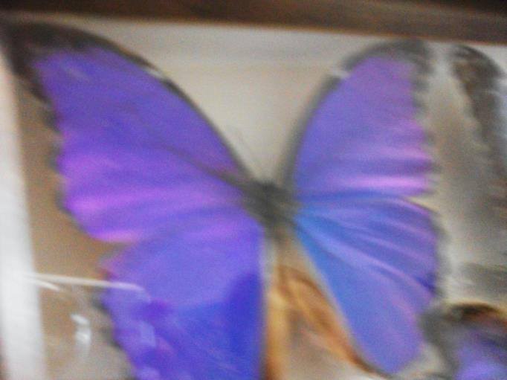
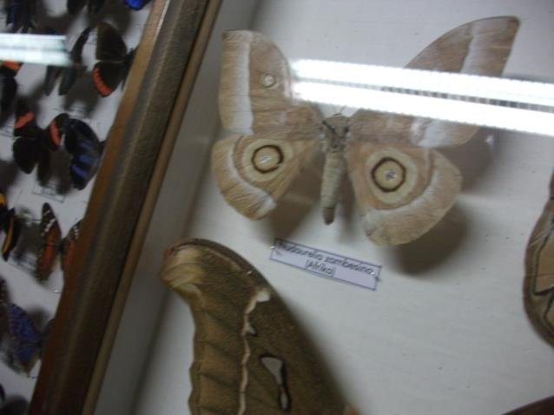

Slide 18
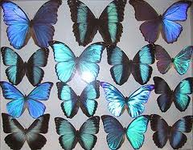
SO VIELE BLAUE SCHMETTERLINGE

Slide 19
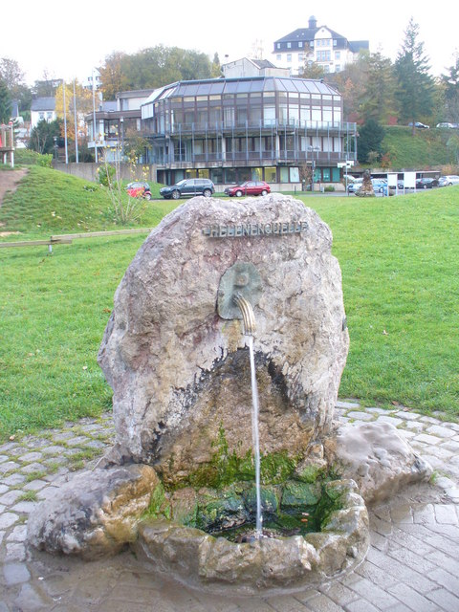
Die Helenenquelle am 19.07.11
Unsere Rettung für den Tag

Slide 20
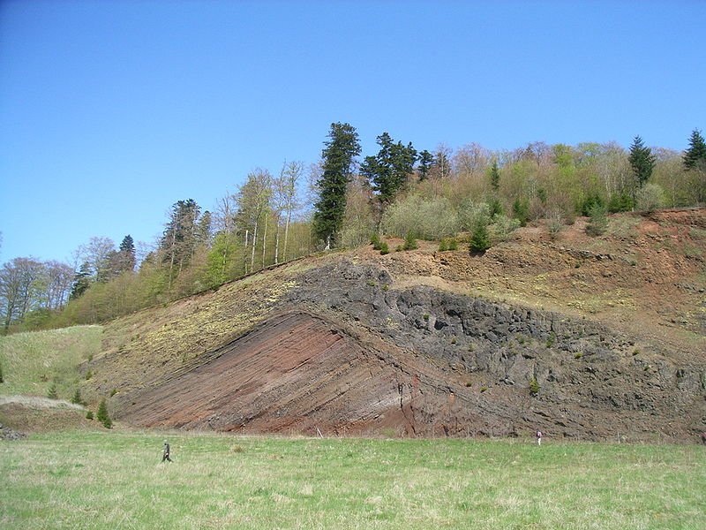
Der Rockeyskyllerkopf am 19.07.11
Hier waren wir mit unserem Geologen.

Slide 21
Weiter geht´s

Slide 22
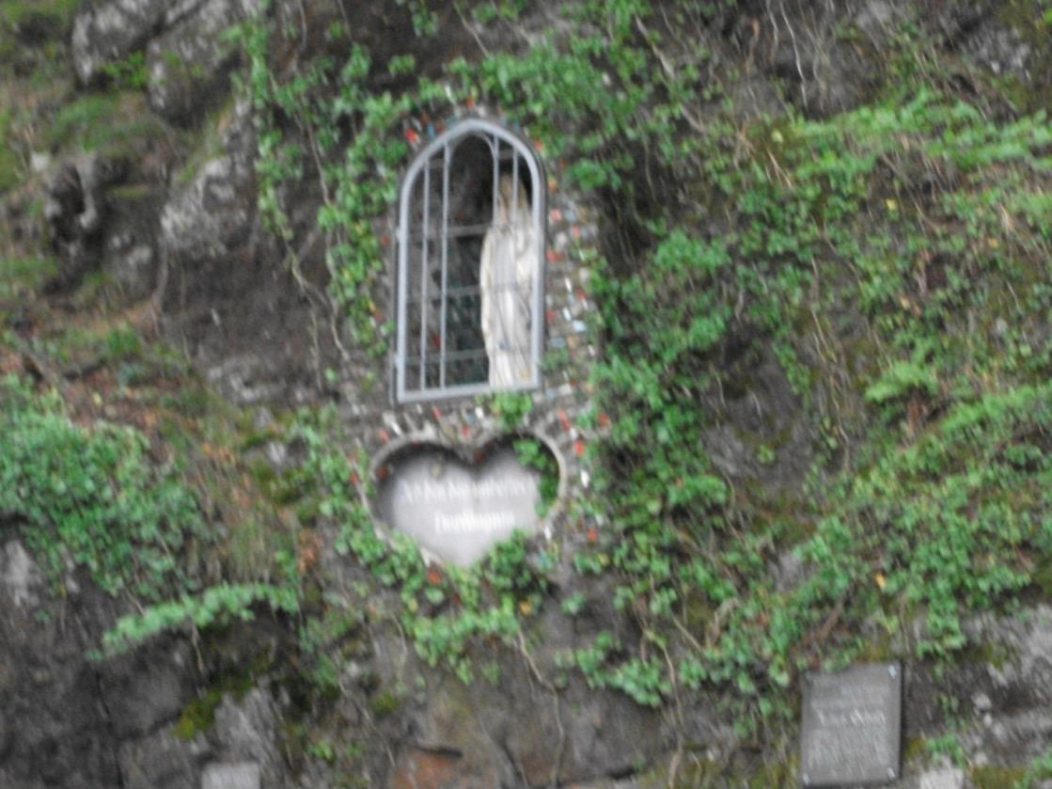
Das Denkmal am 19.07.11

Slide 23
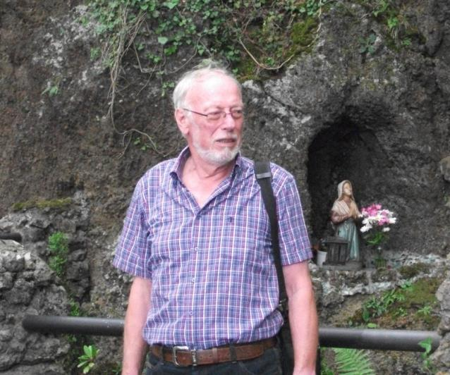
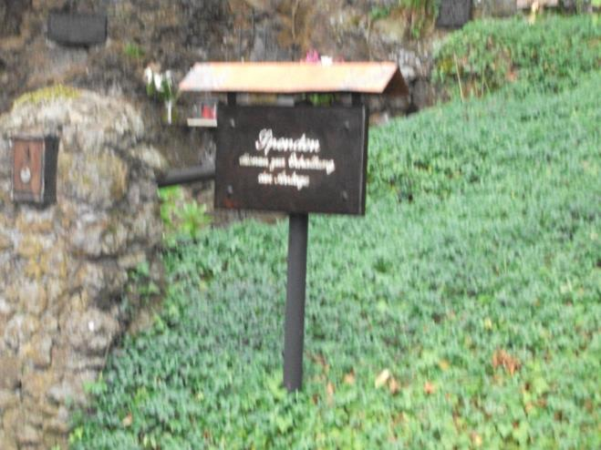
Von Sehenswürdigkeit zur Sehenswürdigkeit am 19.07.11
Spendenschild und unser Begleiter

Slide 24

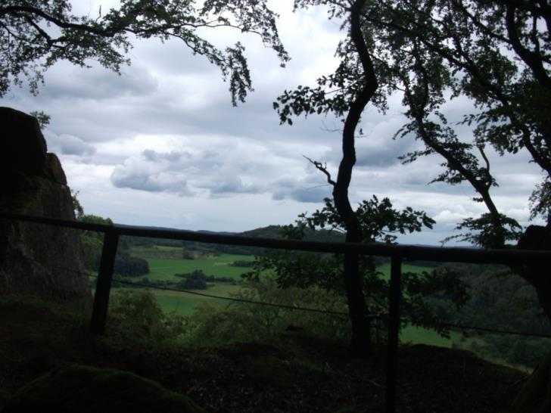
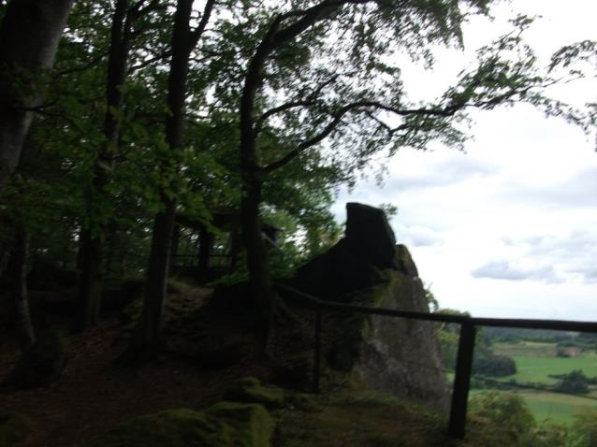
die
Aussicht

Slide 25
Die Fahrt mit dem Schienenbus (Eifelquerbahn)
Tututu tutu

Slide 26
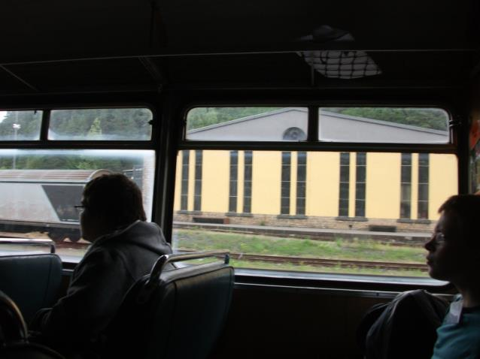
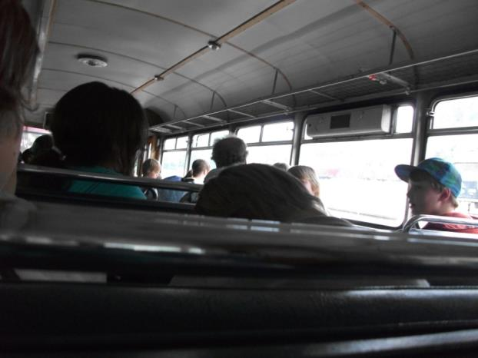
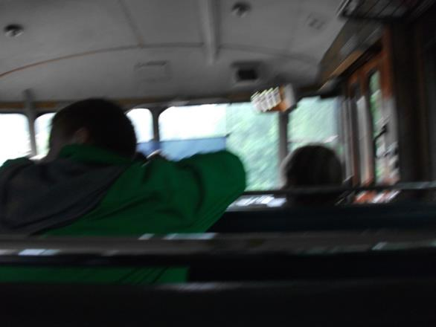

Slide 27
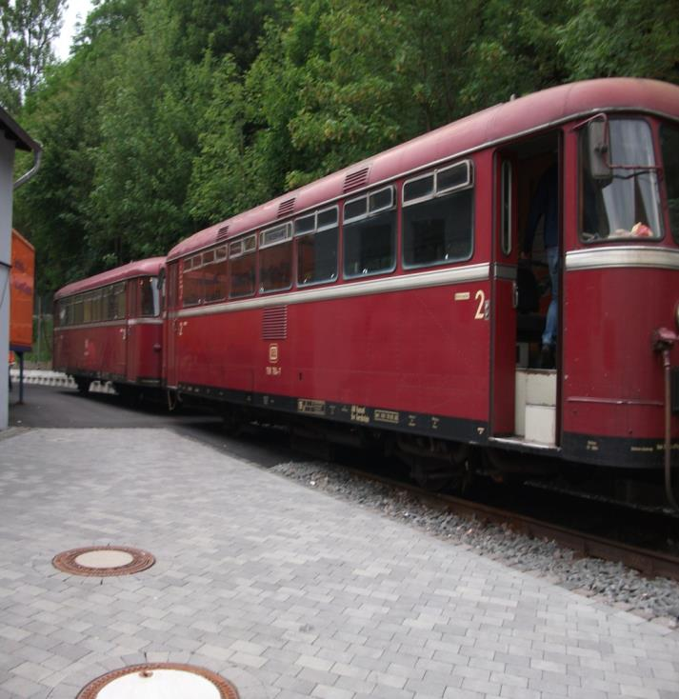
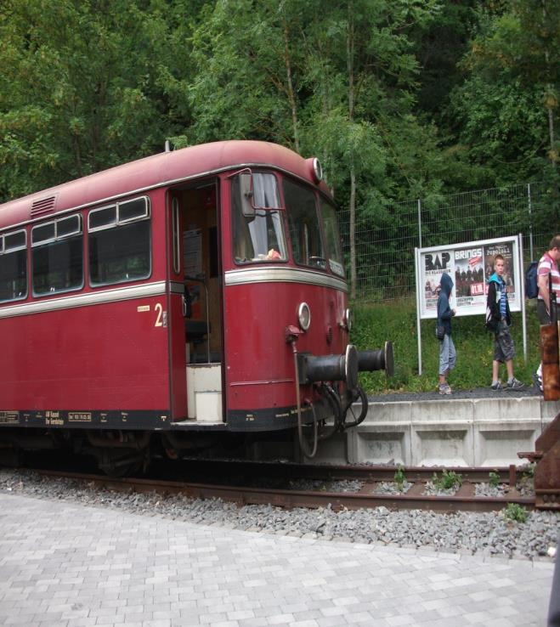
Von außen

Slide 28
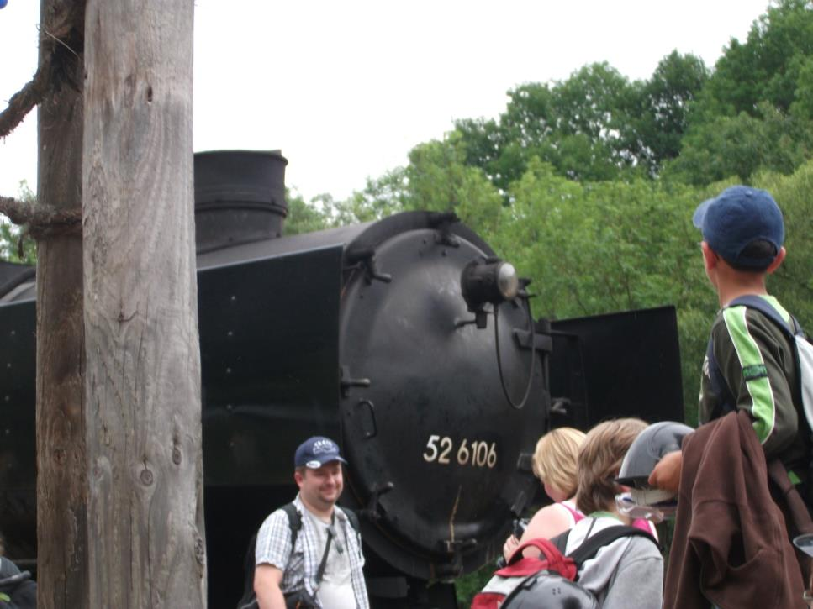
Die Lokomotive
Unsere letzte Station

Slide 29
Und ab geht’s nach Hause

